Slide 1
Knowledge Base Question Answering
基于知识库的问答

Slide 2
相关论文列表
IJCAI 2021: A Survey on Complex Knowledge Base Question Answering: Methods,
Challenges and Solutions
EMNLP 2020: Open Domain Question Answering based on Text Enhanced Knowledge
Graph with Hyperedge Infusion
ACL 2020: Improving Multi-hop Question Answering over Knowledge Graphs using
Knowledge Base Embeddings
COLING 2018: An Interpretable Reasoning Network for Multi-Relation Question
Answering
WSDM 2021: Improving Multi-hop Knowledge Base Question Answering by Learning
Intermediate Supervision Signals
Notes:
我们首先从一篇综述出发，介绍一下KBQA的概念，然后具体介绍几个基于信息检索的算法，前两个针对不完备知识图谱问题，后三个针对复杂语义理解问题

Slide 3
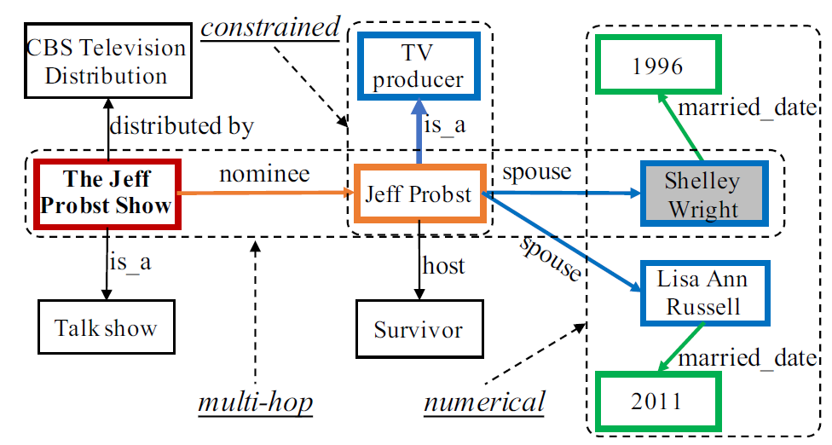
定义
知识库(KB)是一个结构化的数据库，它包含一组三元组事实，形式为(subject,
relation, object)
基于知识库的问答（KBQA）借助知识库中的知识来回答自然语言问题
The Jeff Probst Show 提名的 TV Producer的第一任妻子是？
Notes:
knowledge base
答案被标注为灰色

Slide 4
难点
多跳推理：nominee + spouse
关系约束：TV producer & spouse
数字比较：1996 vs 2011

Slide 5
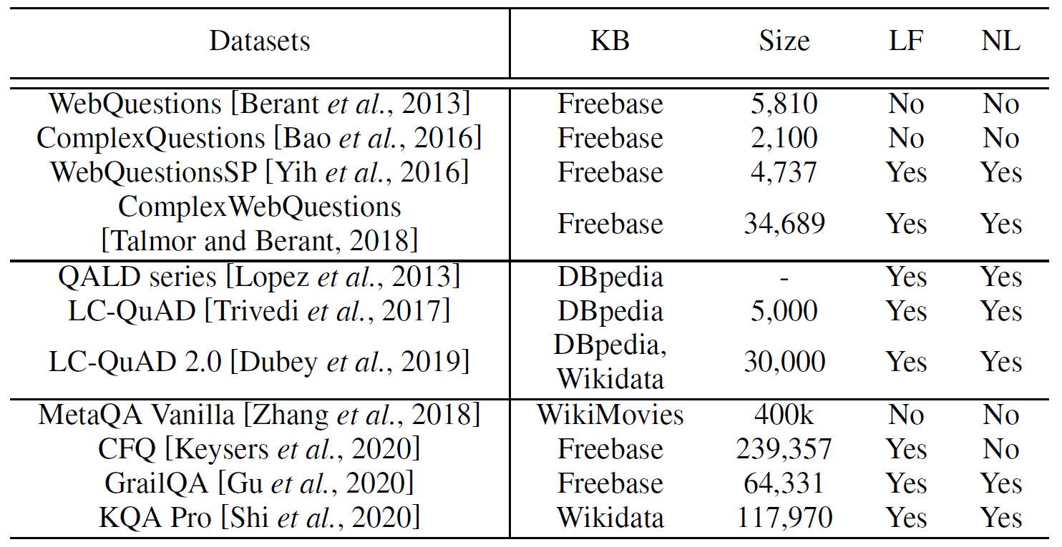
数据集
数据集是根据现有的知识图谱构
建得来的，第一步通常是从单个实
体及其邻居出发，套用模板生成一
系列简单的问题
从简单的问题及其邻居出发，不
断生成更复杂的问题，一些数据集
会同时生成问题的逻辑形式（LF）
对问题进行自然语言润色（NL）
，使其表达更加多样，增加任务难
度
Notes:
最简单的问题其实就是链路预测任务，找一个实体的单跳邻居

Slide 6
流程
KBQA首先识别出问题中的主体，然后将其链接到KB中的实体上，最后根据实体
的邻域推导问题答案，可分为基于语义解析(SP)和基于信息检索(IR)两种方法
语义解析基于符号逻辑，首先将自然语言问题解析为可查询的符号化逻辑形式，
然后在知识库中用逻辑语言查询出结果
信息检索基于图上推理，首先构建一个问题相关的子图，然后对子图中所有的实
体进行排序以找到最相关的结果

Slide 7
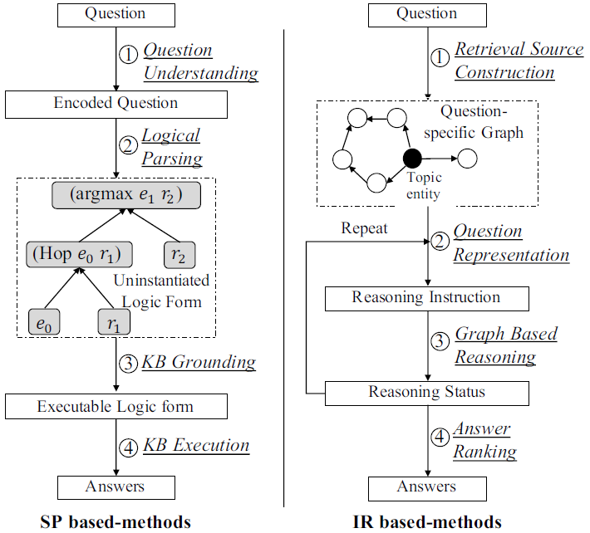
方法比较
可分为问
题理解、逻辑
解析、知识图
谱接地、逻辑
运行几个步骤
优点是可
解释性强，缺
点是效率较低
可分为子图
抽取、问题编
码、图推理、
置信度排序这
几个步骤
优点是可高
效地端到端训
练，缺点是可
解释性差
Notes:
逻辑抽取后的逻辑表达式是抽象的，kB Grounding将抽象的逻辑表达式与知识图谱上的实体相绑定，得到一个具体的实例
考虑到端到端的方式更为便利，下面从子图抽取和语义理解总结一下相关的信息抽取方法

Slide 8
IR模型近期研究进展
不完备知识图谱上的推理：由于知识图谱上存在着的固有的不完备性，通
往答案的正确推理路径可能是缺失的，同时也影响了聚合邻居信息的效果。
为了解决这一问题，新的方法通常引入了额外信息，包括文本信息以及知识
图谱上的信息。
复杂语义的理解：IR模型通常将问题编码为向量，作为图上推理步骤的指
示，对于一些复杂的问题，现有的静态向量不能很好地表示。为解决这一问
题，新的方法通过不断更新或者是注意力机制来获得一个动态的指示向量。

Slide 9
相关论文列表
EMNLP 2020: Open Domain Question Answering based on Text Enhanced Knowledge Graph with Hyperedge Infusion
ACL 2020: Improving Multi-hop Question Answering over Knowledge Graphs using Knowledge Base Embeddings
COLING 2018: An Interpretable Reasoning Network for Multi-Relation Question Answering
WSDM 2021: Improving Multi-hop Knowledge Base Question Answering by Learning Intermediate Supervision Signal
不完备知识
图谱上的推理
复杂语
义的理解
Notes:
我们首先从一篇综述出发，介绍一下KBQA的概念，然后具体介绍几个基于信息检索的算法，前两个针对不完备知识图谱问题，后三个针对复杂语义理解问题

Slide 10
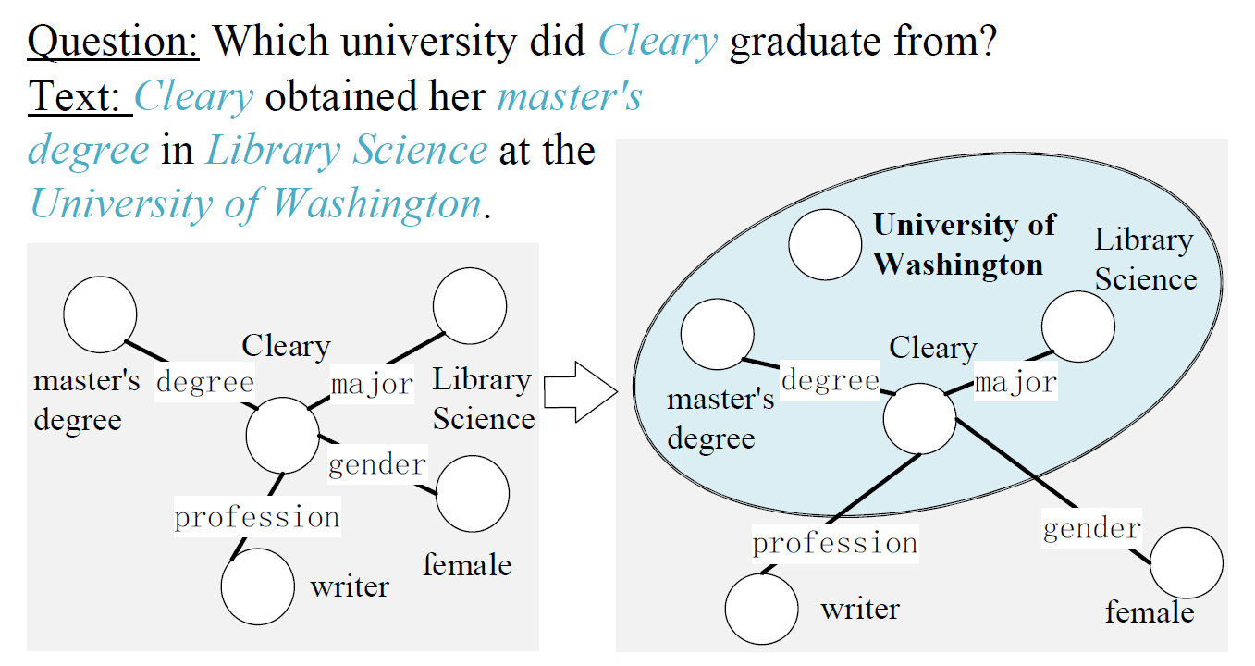
Open Domain Question Answering based on Text Enhanced Knowledge Graph with Hyperedge Infusion
动机：文本拥有比知识图谱更丰富的信息，可用于弥补其不完整性
方法：模型通过文本中蕴含的语义信息来丰富实体表示，并利用图卷积网络
来更新实体状态；考虑到文本中蕴含着一些结构信息，文本被视作连接实体的
超边，超图卷积网络被用于这一超图形式的文本上的推理
Notes:
使用超边融合的文本增强的知识图谱开放域问答
在传统图结构中，每条边只能连接两个点，而在超图里，超边可以做到同时连接多个点，用一个椭圆来表示

Slide 11
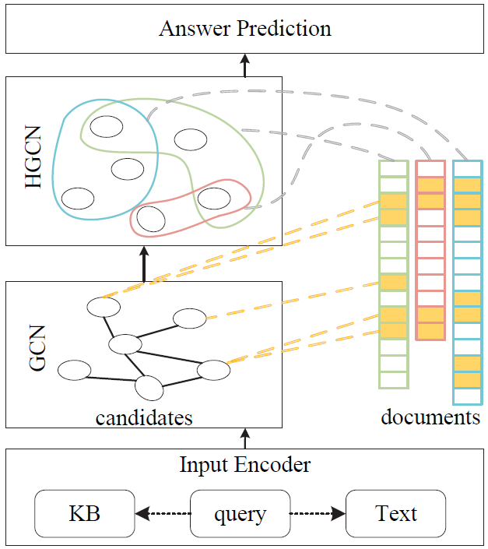

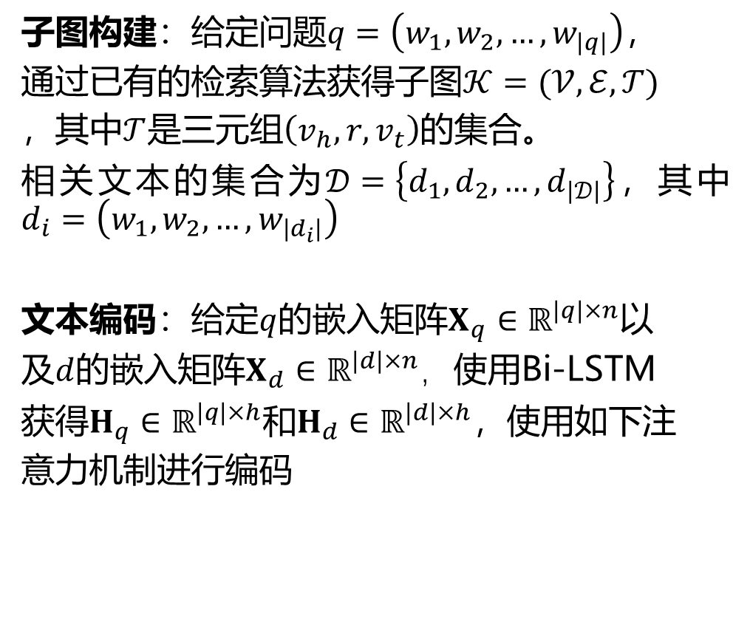
Open Domain Question Answering based on Text Enhanced Knowledge Graph with Hyperedge Infusion
子图构建：给定问题$q=\left(w_{1},w_{2},…,w_{|q|}\right)$，
通过已有的检索算法获得子图$𝒦=(𝒱,ℰ,𝒯)$
，其中$𝒯$是三元组$\left(v_{h},r,v_{t}\right)$的集合。
相关文本的集合为$𝒟=\left\{d_{1},d_{2},…,d_{|𝒟|}\right\}$，其中$d_{i}=\left(w_{1},w_{2},…,w_{\left|d_{i}\right|}\right)$
文本编码：给定$q$的嵌入矩阵$X_{q}∈ℝ^{|q|×n}$以
及$d$的嵌入矩阵$X_{d}∈ℝ^{|d|×n}$，使用Bi-LSTM
获得$H_{q}∈ℝ^{|q|×h}$和$H_{d}∈ℝ^{|d|×h}$，使用如下注
意力机制进行编码
Notes:
介绍一下模型的细节，q是问题，d是文档，这里是准备阶段

Slide 12
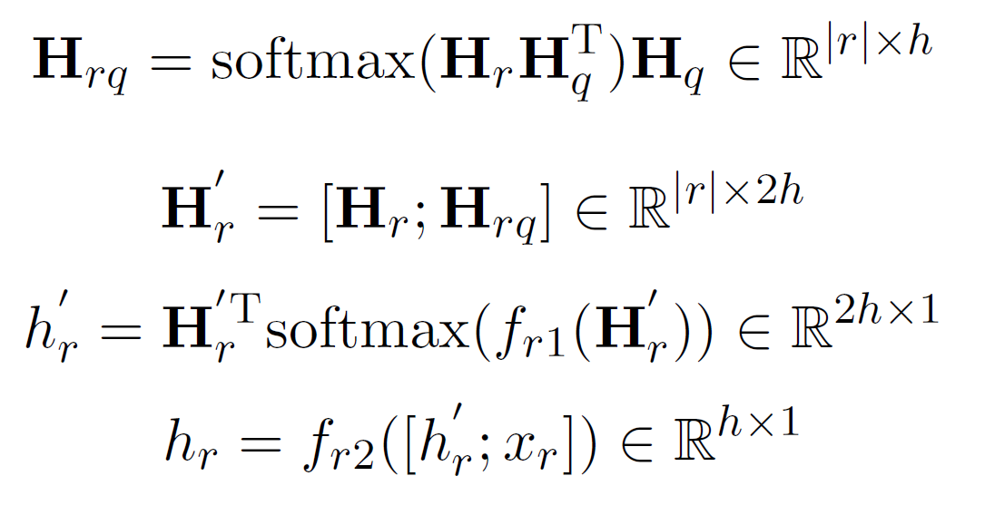

Open Domain Question Answering based on Text Enhanced Knowledge Graph with Hyperedge Infusion
知识图谱编码：用TransE模型得到实体
和关系嵌入$x_{v}∈ℝ^{n×1}$和$x_{r}∈ℝ^{n×1}$，实体
嵌入直接使用，关系嵌入还包含将关系
对应的文本编码后的结果与问题相结合
得到的新嵌入
Notes:
Hr就是把关系对应文本送入LSTM后得到的隐藏状态，query的箭头其实是双向的，就是说在对文本和知识图谱进行编码的时候都要把问题的编码融合进去

Slide 13
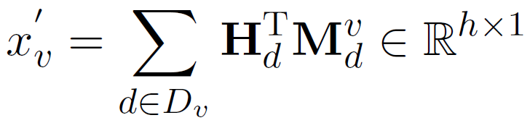
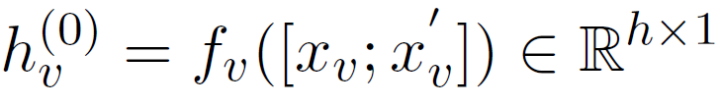



Open Domain Question Answering based on Text Enhanced Knowledge Graph with Hyperedge Infusion
GCN：构造一个二元矩阵$M_{d}^{v}∈ℝ^{|d|×1 }$将
实体$v$在文档$d$中的位置记录下来，然后
聚合文本信息得到一个新嵌入
使用注意力机制聚合邻居特征
Notes:
Hr就是把关系对应文本送入LSTM后得到的隐藏状态，query的箭头其实是双向的，就是说在对文本和知识图谱进行编码的时候都要把问题的编码融合进去

Slide 14


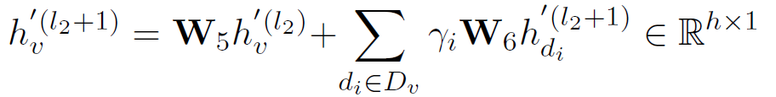


Open Domain Question Answering based on Text Enhanced Knowledge Graph with Hyperedge Infusion
HGCN：首先将文档中对应的所有实体
的特征聚合，与原始文档的特征结合后
得到新的超边表示
然后聚合超边表示更新实体特征
预测公式为
Notes:
超边的图卷积使用了两步注意力机制，先从实体到超边，再从超边到实体

Slide 15
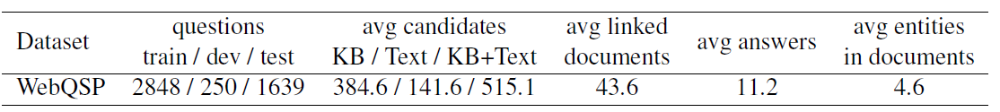
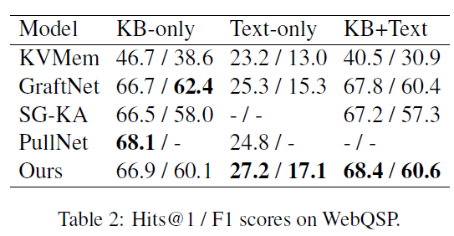
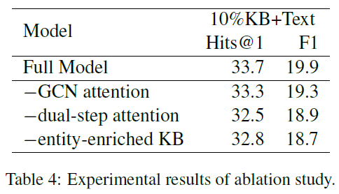
Open Domain Question Answering based on Text Enhanced Knowledge Graph with Hyperedge Infusion
Notes:
就简单看下实验结果，提升也不是非常大

Slide 16
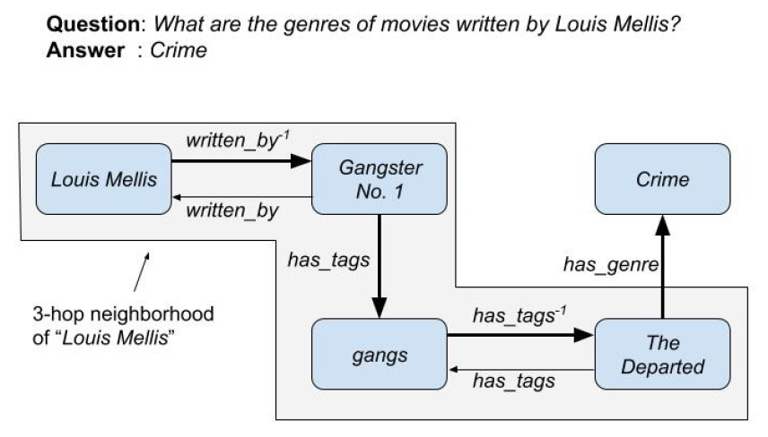
Improving Multi-hop Question Answering over Knowledge Graphs using Knowledge Base Embeddings
动机：与知识图谱相关的额外文本难以获得，子图范围可能不够大
方法：将知识图谱补全任务的表征算法与问答算法相结合，无需生
成子图和相关文本
Notes:
利用知识库嵌入改进知识图上的多跳问答

Slide 17
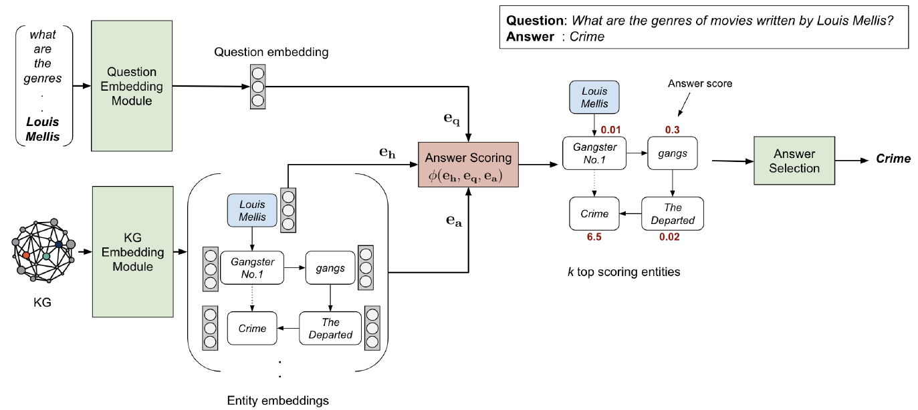

Improving Multi-hop Question Answering over Knowledge Graphs using Knowledge Base Embeddings
符号：知识图谱$𝒢$中所有可能的事实为$𝒦⊆ℰ×ℛ×ℰ$，给定问题$q$和头实
体$e_{h}∈ℰ$，目标是找到答案对应的尾实体$e_{t}∈ℰ$
模块：知识图谱编码模块、问题编码模块、损失函数模块、答案筛选模块

Slide 18
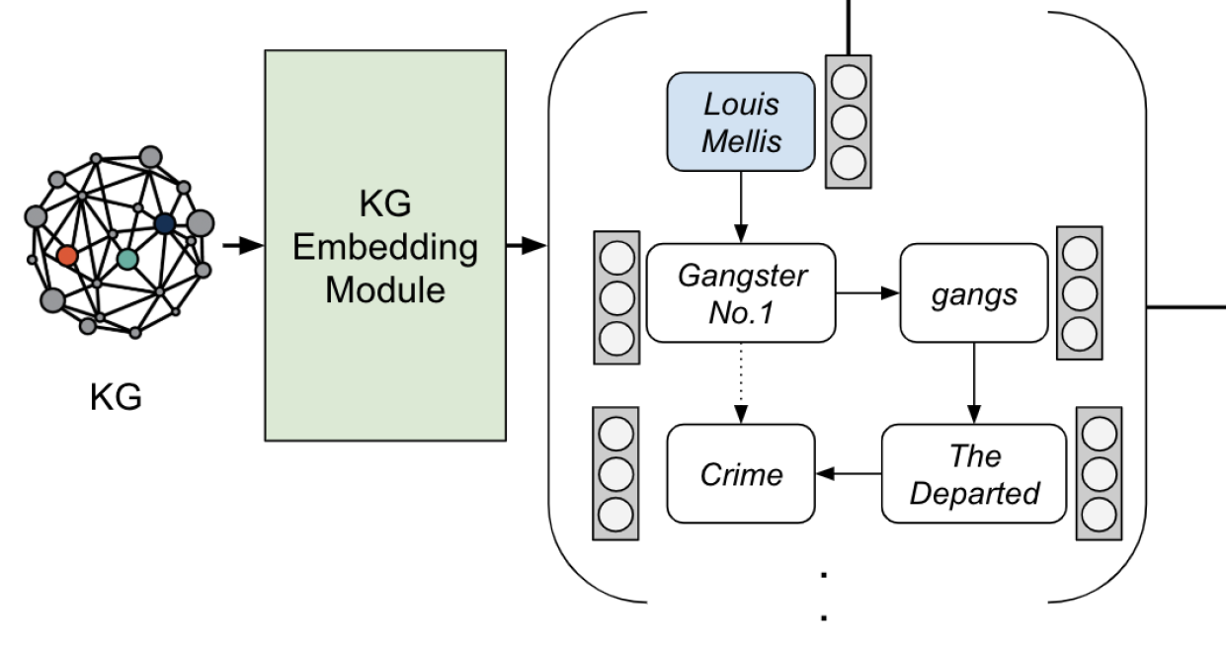

Improving Multi-hop Question Answering over Knowledge Graphs using Knowledge Base Embeddings
知识图谱编码模块：直接使用复数空间的知识图谱表示模型ComplEx得到
知识图谱上所有实体和关系的嵌入$e_{h},e_{r},e_{t}∈ℂ^{d}$，学习到的嵌入在后期被冻
结或者允许微调

Slide 19


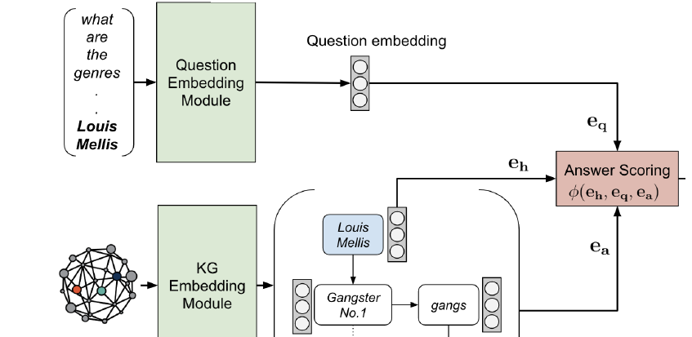

Improving Multi-hop Question Answering over Knowledge Graphs using Knowledge Base Embeddings
问题编码模块：使用 RoBERTa 预训练语言模型将问题$q$转换为768维度的
向量，通过4层全连接层得到其向量表示$e_{q}∈ℂ^{d}$
损失函数：将损失函数中的关系嵌入替换为$e_{q}$，公式为

Slide 20

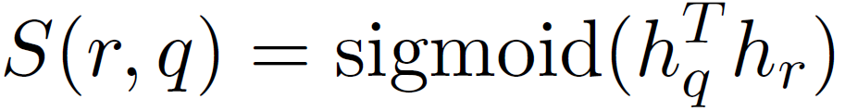

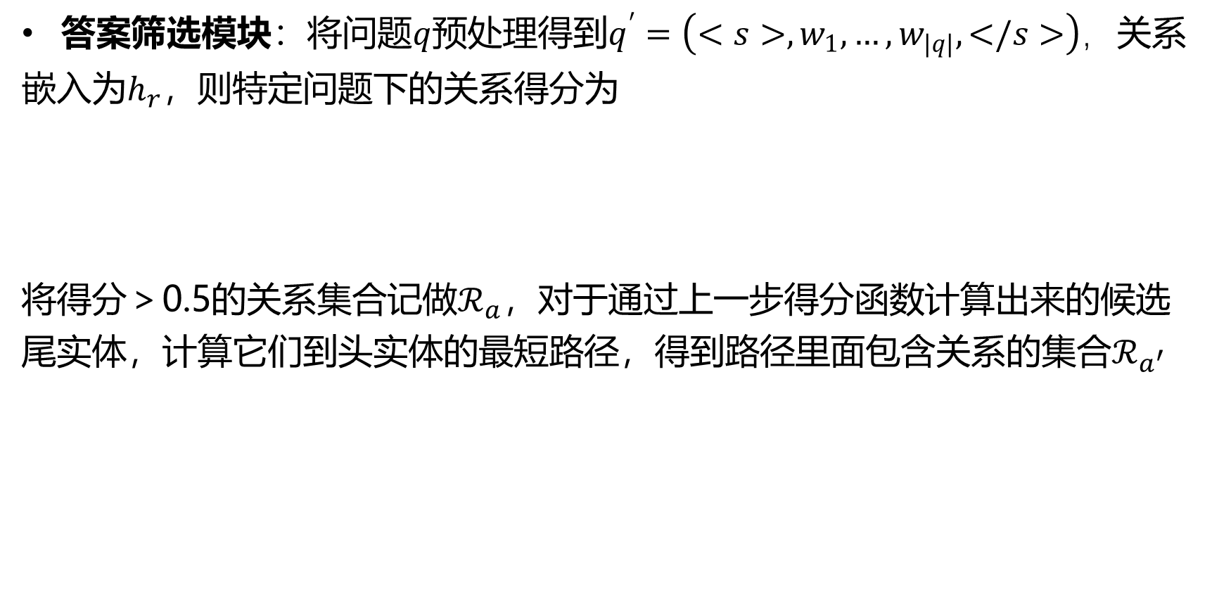
Improving Multi-hop Question Answering over Knowledge Graphs using Knowledge Base Embeddings
答案筛选模块：将问题$q$预处理得到$q^{′}=\left(<s>,w_{1},…,w_{|q|},</s>\right)，$关系
嵌入为$h_{r}$，则特定问题下的关系得分为
将得分＞0.5的关系集合记做$ℛ_{a}$，对于通过上一步得分函数计算出来的候选
尾实体，计算它们到头实体的最短路径，得到路径里面包含关系的集合$ℛ_{a^{′}}$
Notes:
核心创新点，知识图谱编码模块得到的关系在前面没有用到，在这里用到了，感觉思路还是挺有意思的。
直观理解是，如果得分函数 S 筛选的关系在候选答案的对应关系集合中出现的数量越多，说明该得分函数筛选关系的能力越高，该问句与对应的关系 r 匹配程度也就越高。

Slide 21
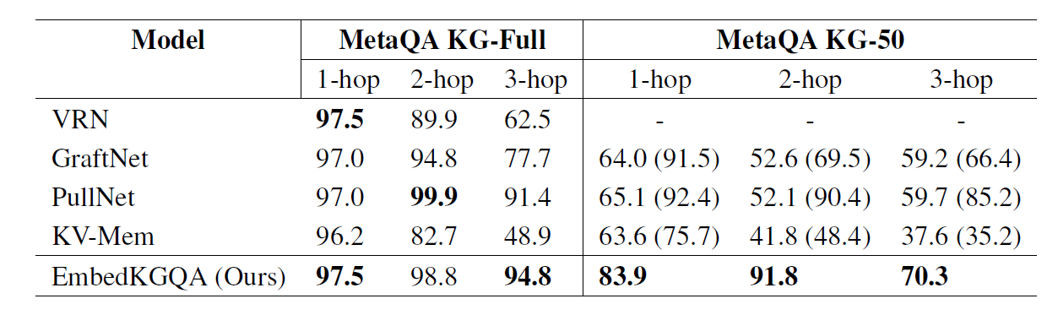
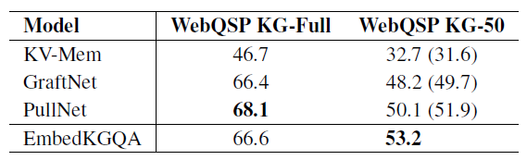
Improving Multi-hop Question Answering over Knowledge Graphs using Knowledge Base Embeddings
论文对知识图谱的每个三元组以0.5的概率进行删除，形成的新数据集命名
为 KG-50，原始的为 KG-Full，以观察其在不完备数据集上的效果

Slide 22
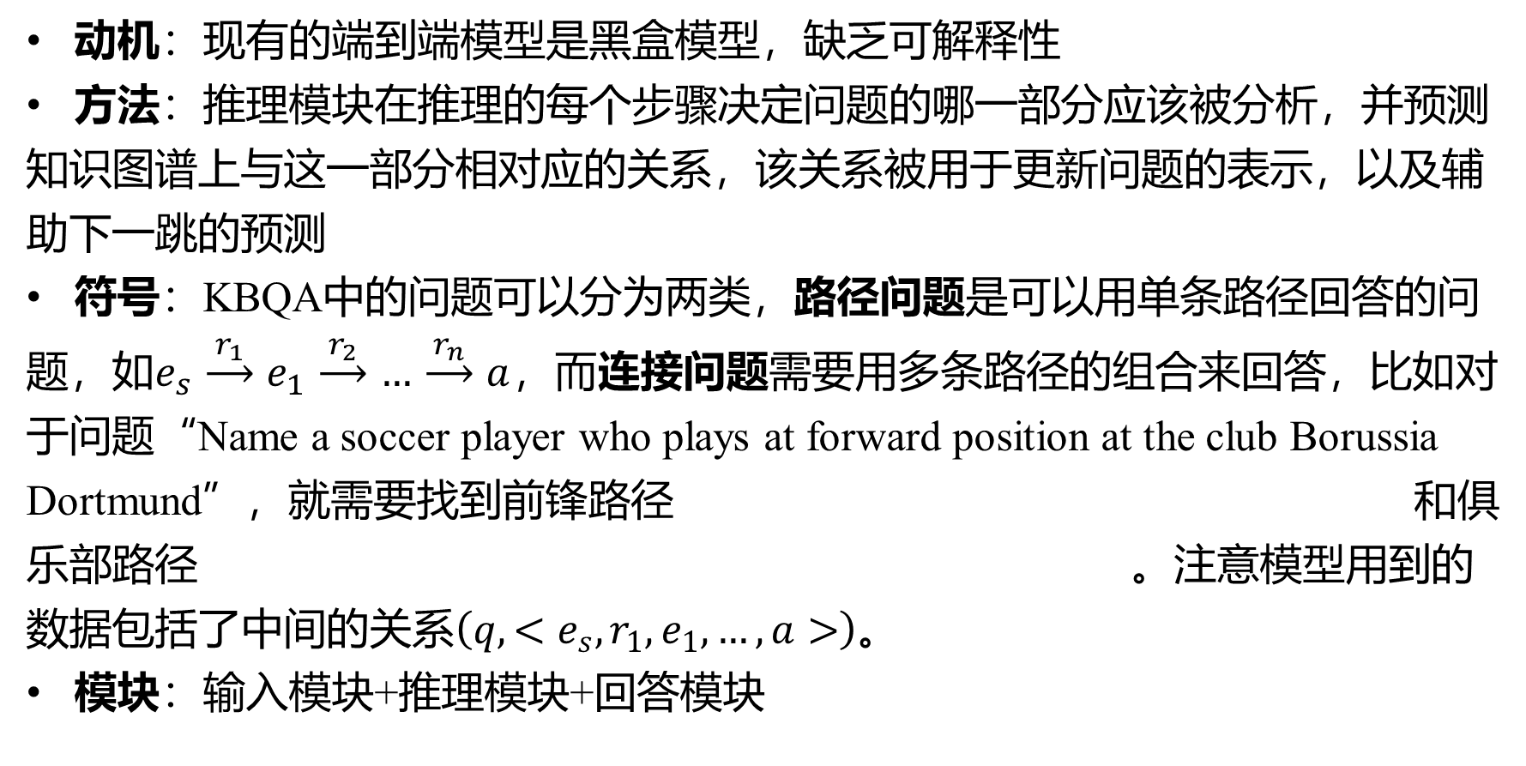
An Interpretable Reasoning Network for Multi-Relation Question Answering
动机：现有的端到端模型是黑盒模型，缺乏可解释性
方法：推理模块在推理的每个步骤决定问题的哪一部分应该被分析，并预测
知识图谱上与这一部分相对应的关系，该关系被用于更新问题的表示，以及辅
助下一跳的预测
符号：KBQA中的问题可以分为两类，路径问题是可以用单条路径回答的问
题，如$e_{s}\overset{r_{1}}{⟶}e_{1}\overset{r_{2}}{⟶}…\overset{r_{n}}{⟶}a$，而连接问题需要用多条路径的组合来回答，比如对
于问题“Name a soccer player who plays at forward position at the club Borussia
Dortmund”，就需要找到前锋路径 和俱
乐部路径 。注意模型用到的
数据包括了中间的关系$\left(q,<e_{s},r_{1},e_{1},…,a>\right)$。
模块：输入模块+推理模块+回答模块
Notes:
用于多关系问答的可解释推理网络
相当于取俱乐部球员和前锋球员的交集

Slide 23
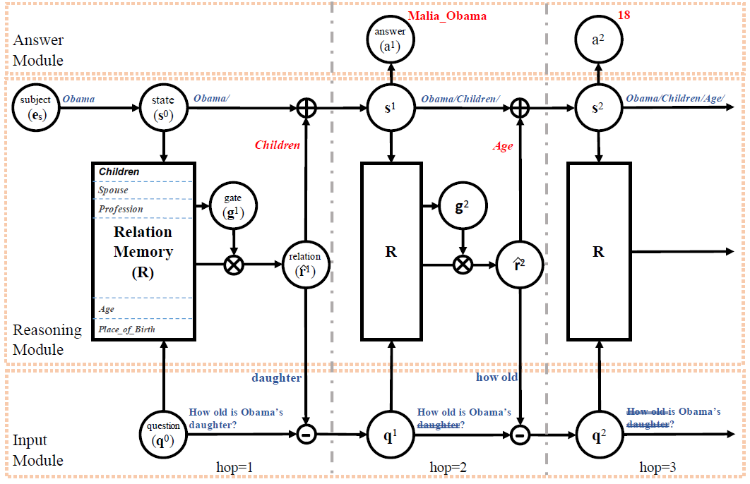
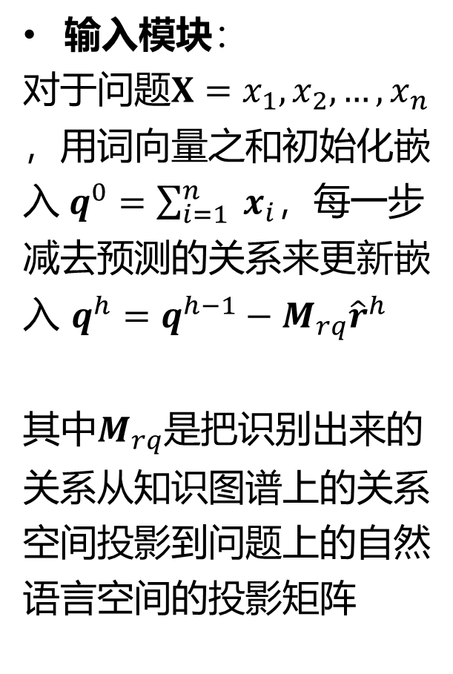
An Interpretable Reasoning Network for Multi-Relation Question Answering
输入模块：
对于问题$X=x_{1},x_{2},…,x_{n}$
，用词向量之和初始化嵌
入 $q^{0}=\sum_{i=1}^{n}{ }x_{i}$，每一步
减去预测的关系来更新嵌
入 $q^{h}=q^{h−1}−M_{rq}{\hat{r}}^{h}$
其中$M_{rq}$是把识别出来的
关系从知识图谱上的关系
空间投影到问题上的自然
语言空间的投影矩阵
Notes:
输入模块的作用是对问题进行编码，并在每一步推理完成后更新问题编码
防止已经分析过的关系再次被分析一遍

Slide 24
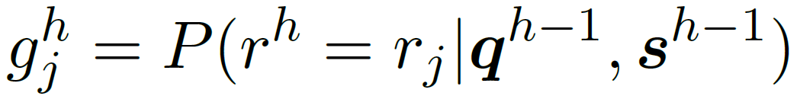
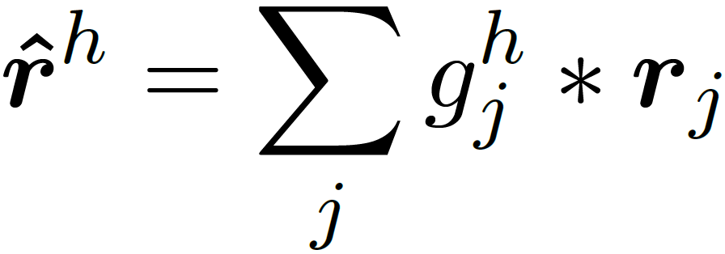
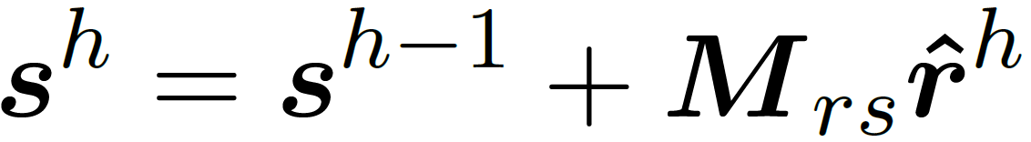

An Interpretable Reasoning Network for Multi-Relation Question Answering
推理模块：
定义状态向量 $s^{0}=e_{s}$，
每一跳用推理出的新关系
更新其表示 $s^{1}≈e_{s}+r_{1}$
总体更新公式如下：
Notes:
推理模块的作用是在每一步关注问题中的特定部分，预测对应的关系并更新状态向量，从而使模型具备更好的可解释性
根据当前状态和问题生成一个在所有关系上的注意力，也就是门控选择
推理新的关系时，从问题中减去，在状态向量中加上

Slide 25
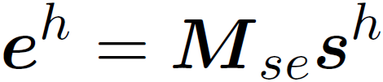
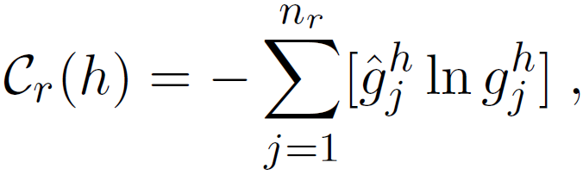
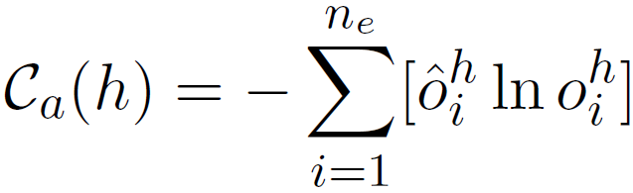
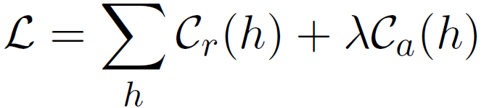
An Interpretable Reasoning Network for Multi-Relation Question Answering
回答模块：
使用状态向量预测对应实体
损失函数：
中间关系预测+答案预测
Notes:
第一步得到实体嵌入，第二步是通过计算实体概率确定实体选择

Slide 26
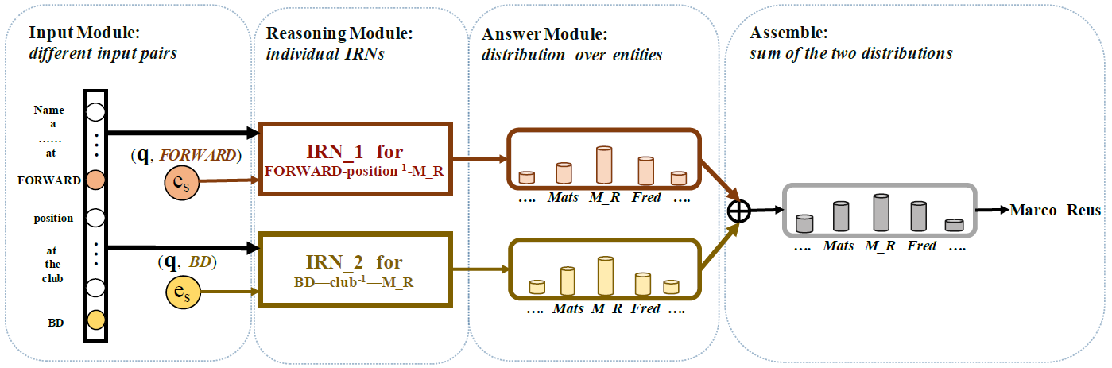

An Interpretable Reasoning Network for Multi-Relation Question Answering
多任务模块：
模型用到的知识图谱上的实体和关系嵌入也是靠训练得来的，这样模型就有两个
优化目标，一个是优化知识图谱嵌入，一个是优化基于嵌入的问答。
基于TransE思想，模型先在前几个epoch以$M_{se}\left(e_{s}+r\right)=e_{o}$为约束学习实体和关
系的嵌入，然后在一个epoch优化之前的问答任务，训练时重复此过程。
连接问题：同一问题从多个实体出发得到多个答案分布，将答案分布相加
Notes:
多任务模块：其实我觉得叫做迭代优化更合适
其实这个得分函数不太合理，因为它假设头实体和尾实体在不同的空间中，一般来说是实体一个空间，关系一个空间，就像TransH一样

Slide 27
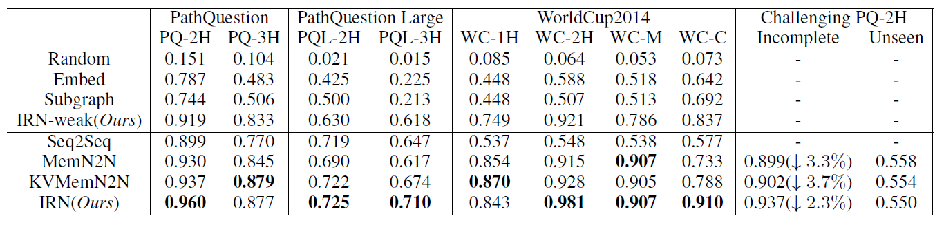
An Interpretable Reasoning Network for Multi-Relation Question Answering
实验：
论文自己构建了数据集，以包括从头实体到尾实体的推理路径
模型可以在预测过程中实时修正推理路径来提高性能

Slide 28
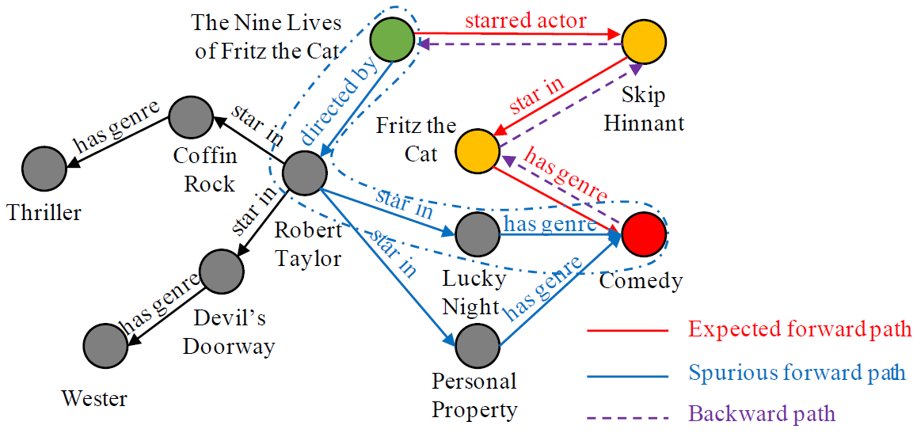
Improving Multi-hop Knowledge Base Question Answering by Learning Intermediate Supervision Signals
动机：现有的KBQA算法只能从最终的结果是否正确里面获得反馈，缺乏中
间步骤的监督信号，来引导模型做出正确的推理
方法：论文使用了教师模型和学生模型，用教师模型通过双向推理来生成中
间步骤的监督信号指导学生模型的训练
Notes:
通过学习中间状态的监督信号来提高多跳的KBQA的推理能力，本质其实是教师模型上应用自监督的蒸馏学习
红色箭头连接的是正确的path，但其实蓝色箭头连接的是两条也可以也能得到答案的欺骗性path

Slide 29
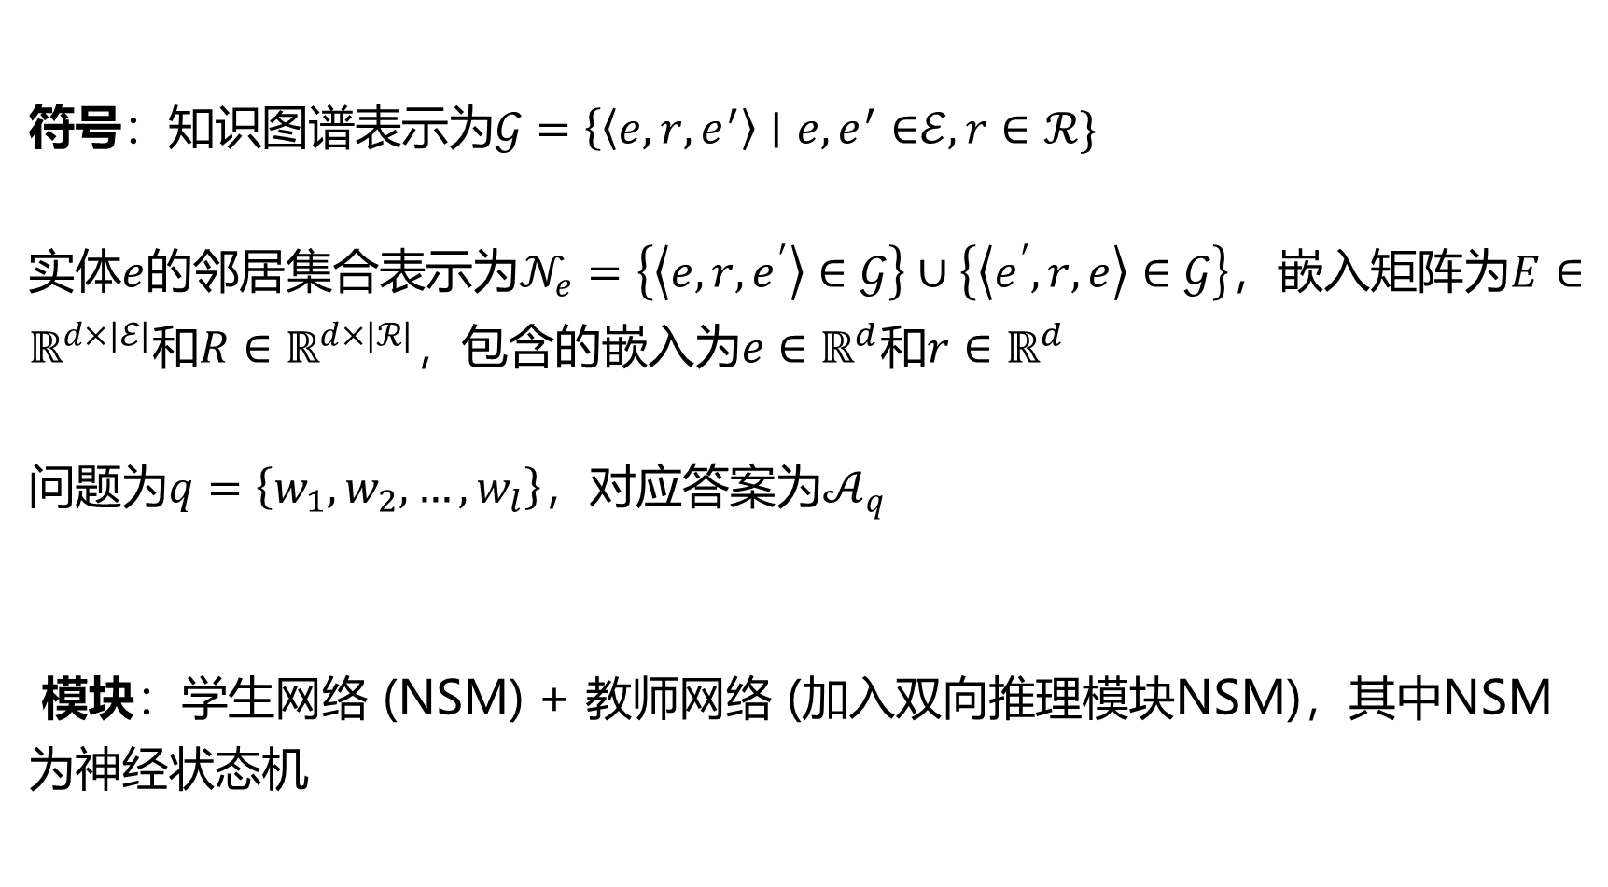
Improving Multi-hop Question Answering over Knowledge Graphs using Knowledge Base Embeddings
符号：知识图谱$表示为𝒢=\left\{\left\langle e,r,e^{′}\right\rangle ∣e,e^{′}∈\right.ℰ,r∈ℛ\}$
实体$e$的邻居集合表示为$𝒩_{e}=\left\{\left\langle e,r,e^{′}\right\rangle ∈𝒢\right\}∪\left\{\left\langle e^{′},r,e\right\rangle ∈𝒢\right\}$，嵌入矩阵为$E∈$
$ℝ^{d×|ℰ|}$和$R∈ℝ^{d×|ℛ|}$，包含的嵌入为$e∈ℝ^{d}$和$r∈ℝ^{d}$
问题为$q=\left\{w_{1},w_{2},…,w_{l}\right\}$，对应答案为$𝒜_{q}$
模块：学生网络 (NSM) + 教师网络 (加入双向推理模块NSM)，其中NSM
为神经状态机

Slide 30
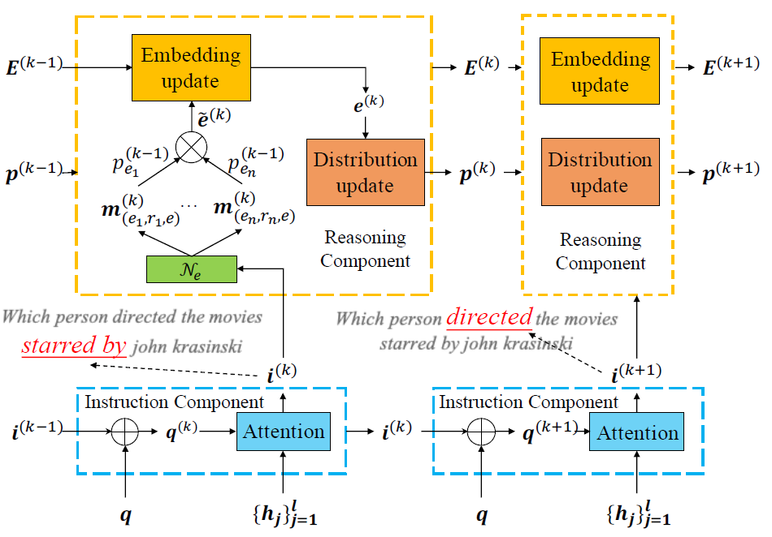
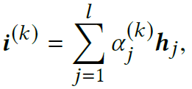



Improving Multi-hop Question Answering over Knowledge Graphs using Knowledge Base Embeddings
学生NSM指令模块：
使用GloVe初始化查询词向
量，使用LSTM模型获得$q$的
隐藏状态${\left\{h_{j}\right\}}_{j=1}^{l}$，使用如下
注意力机制获取指令向量
Notes:
动态更新查询表示，使其考虑之前的查询向量的信息，用q和h更新i，再用i更新q，之前的q都是固定死的，现在就是动态的了

Slide 31
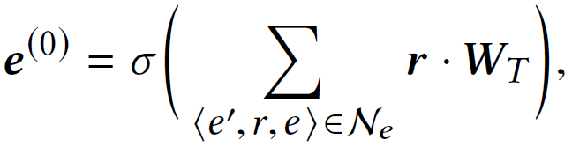

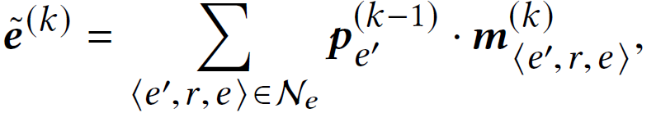



Improving Multi-hop Question Answering over Knowledge Graphs using Knowledge Base Embeddings
学生NSM推理模块：
输入为指令$i$，概率$分布p$，
实体嵌入$e$，输出为$p$和$e$
Notes:
这个图是两步的推理步骤的示意图，然后每一步都会关注问题里
面不同的部分
由relation构成的path可以体现更重要的语义信息，因此用关系初始化实体嵌入
matching vector 衡量当前关系和指令的匹配情况

Slide 32
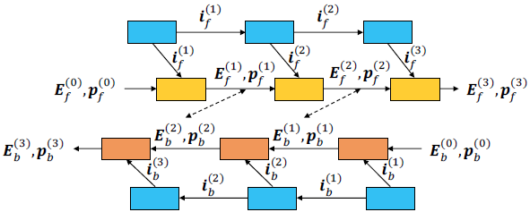
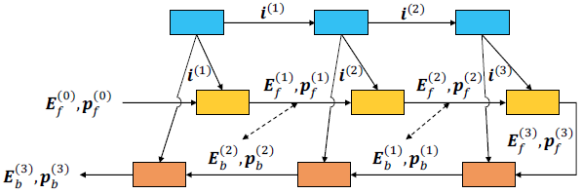

Improving Multi-hop Question Answering over Knowledge Graphs using Knowledge Base Embeddings
教师NSM双向推理模块：
前向推理定义为从头到尾，后向推理定义为从尾到头，给定一个$n$跳推理任务
，前向和后向推理路径上的实体概率分布应该满足 $p_{f}^{(k)}≈p_{b}^{(n−k)}。$
论文设计了并行推理和混合推理两种模式，并行推理是设计两个模型，对分布
施加约束；混合推理直接把前向的输出作为后向的输入。

Slide 33







Improving Multi-hop Question Answering over Knowledge Graphs using Knowledge Base Embeddings
教师网络损失函数：双向最终步准确率+双向中间步自监督
学生网络损失函数：前向最终步准确率+前向中间步教师监督
Notes:
KL散度是非对称的，JS散度是对称的

Slide 34

Improving Multi-hop Question Answering over Knowledge Graphs using Knowledge Base Embeddings
实验：目前依然是SOTA
Notes:
P指的是并行推理，h指的是混合推理

Slide 35

Improving Multi-hop Question Answering over Knowledge Graphs using Knowledge Base Embeddings
实验：路径及分布可视化
Notes:
最左边是一个单独的学生网络，中间是一个单独的教师网络，最右边是被教育过的学生网络，可以看见右边实现了最清晰的判断

